Slide 1


阳光能源集团电子报
2018年第四十二期

Slide 2

激扬拼搏力量 释放青春活力 —— 03

Slide 3

激扬拼搏力量 释放青春活力
近日，为丰富企业职工的业余生活，提高职工的全面素质，培养职工们的集体荣誉感，增进各公司间友谊，滨海新区总工会组织开展 “激扬拼搏力量 助力‘三城联创’”职工三人制篮球、台球比赛。此次活动共吸引全区35家单位400余名职工的踊跃参与。比赛分为企业组和机关事业组，三人制篮球比赛设立男子团体、女子团体奖项，台球比赛设立男子个人及女子个人奖项，本次活动我集团硅片公司、组件公司10名员工组成两队参加男子组三人篮球，硅片公司2名员工参加台球男子组的比赛项目。
本次三人制篮球赛企业组共有12支队伍参与，比赛实行初赛循环制+决赛淘汰制，12支球队通过抽签分成A、B、C、D四组，每组共3支队伍，分别通过两两PK，赢一场

Slide 4
积一分，最终每小组总累计第一名的球队进入四分之一决赛，再通过淘汰赛争夺最终冠军。经过历时8天比赛紧张激烈的角逐，集团硅片公司篮球队先后击败汉拿电机队、东佑队、锦懋队、乐普队一路披襟斩棘进入决赛，决赛对阵同样实力不俗的万友队，比赛一开始，我司队员便主动出击，以矫健熟练的动作迅速传球，直逼篮板。尽管万友一队队员也不甘示弱，抵死防守，但终究比分定格在21-7，最终由集团硅片公司杜珂、高培明、马超、崔鹏、李淼组成的硅片队夺得本次滨海新区三人篮球赛冠军。
11月13日，滨海新区总工会“激扬拼搏力量 助力‘三城联创’”职工篮球、台球比赛颁奖仪式在原职工文体活动中心及滨海实验学校篮球馆举行。我集团硅片公司获三人制篮球赛企业组男子队一等奖、组件公司获三人制篮球赛优秀组织奖；硅片公司设备管理部员工刘磊获台球比赛企业男子组四等奖、硅片公司获台球比赛优秀组织奖。

Slide 5
滨海新区总工会常务副主席沈安娜，原职工文体活动中心主任赵坤为为获奖单位及个人颁发奖状、奖牌和纪念品。
相信通过本次比赛进一步提升我司职工爱岗敬业、忠诚担当、创新实干、奋斗自强的工作干劲，把赛场上的团队意识、拼搏精神转化为工作的新动能，以饱满的热情，昂扬的斗志，为阳光能源的发展助力添彩。

Slide 6
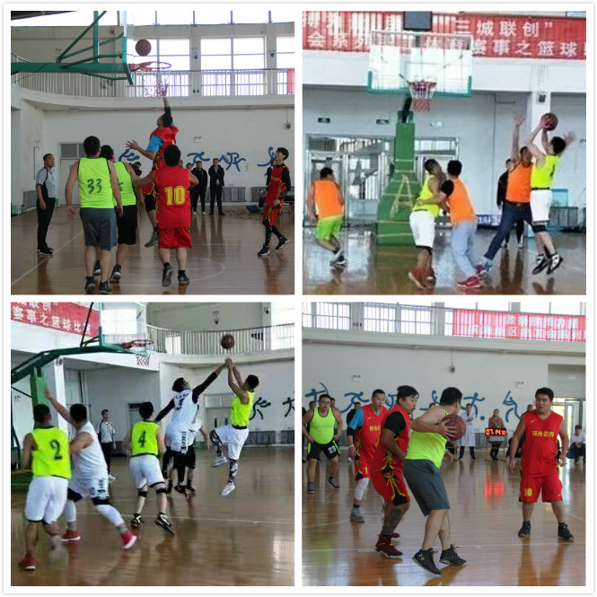
现场精彩瞬间

Slide 7
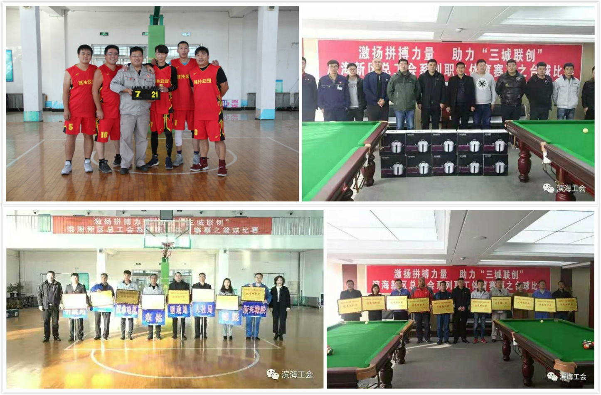
获奖单位及个人合影

Slide 8

2018-11-28

